Slide 1
MemSim
Készítették:
Bán Dénes
Kádár István
Zalatnai Csongor

Slide 2
Mit csináltunk?
Egy keretrendszert, amivel tetszőleges tesztek tetszőleges konfigurációval lefuttathatóak!

Slide 3
Hogy működik?
Instructions.txt → a végrehajtandó utasítások
Configurations.list → Azon memóriakonfigurációk, amelyeken az utasításokat lefuttatjuk
memsim_java.jar: főprogram

Slide 4
Mit lehet beállítani?
Virtuális címméret
Fizikai címméret (bitekben)
Lapméret (lapok száma származtatott)
Lapcserélő algoritmus
Cache sorméret
Cache sorok száma
Cache asszociativitás
Cache sorcsere algoritmus
Cache írási stratégia

Slide 5
Milyen utasításokat vannak?
ALLOC <név> <méret>
FREE <méret>
READ <név> <cím>
WRITE <név> <cím> <adat>
Ezekkel tetszőleges memóriaműveletek szimulálhatóak

Slide 6
Lefuttatott tesztek
Nagy memória foglalása, azon belül pedig műveletek (amik sok lapcserét, sorcserét, stb. generálnak)
Konfigurációk:
  Lapcserélő algoritmusok
  Lapméret
  Gyorsítósor méret
  Cache asszociativitás
Minden tesztnél csak egy változó paraméter van

Slide 7
Lapcserélő algoritmusok
Összevetve:
  FIFO
  LRU
  Random
  Second Chance
  NRU
  Aging
Részletes eredmény a honlapon

Slide 8
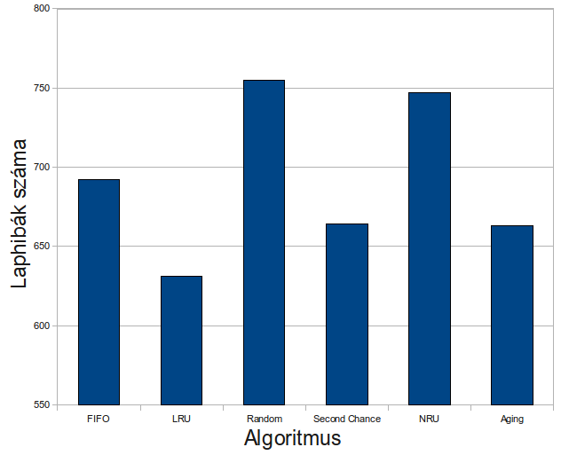
Lapcserélő algoritmusok

Slide 9
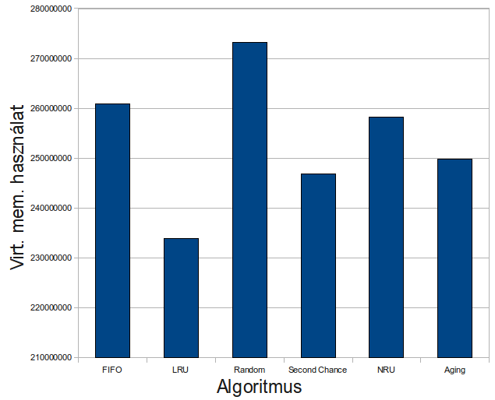
Lapcserélő algoritmusok

Slide 10
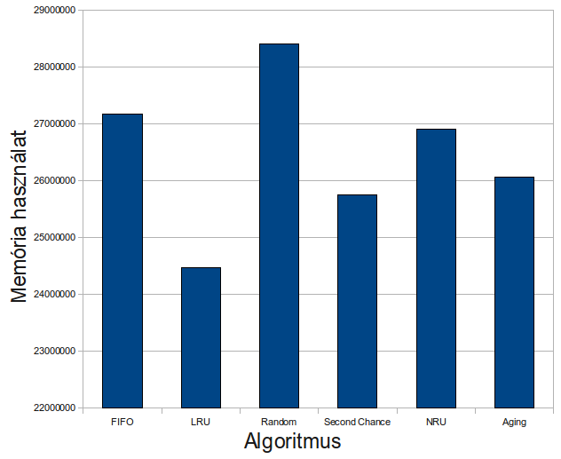
Lapcserélő algoritmusok

Slide 11
Cache asszociativitás
Összevetve:
  1
  2
  4
  8
  16
Részletes eredmények a honlapon.

Slide 12
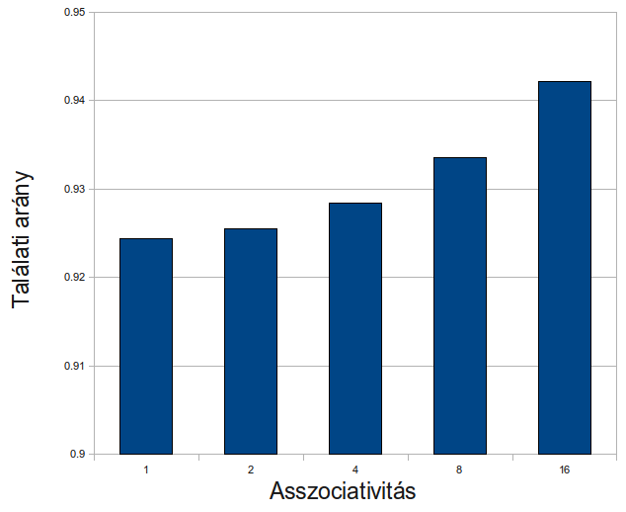
Cache asszociativitás

Slide 13
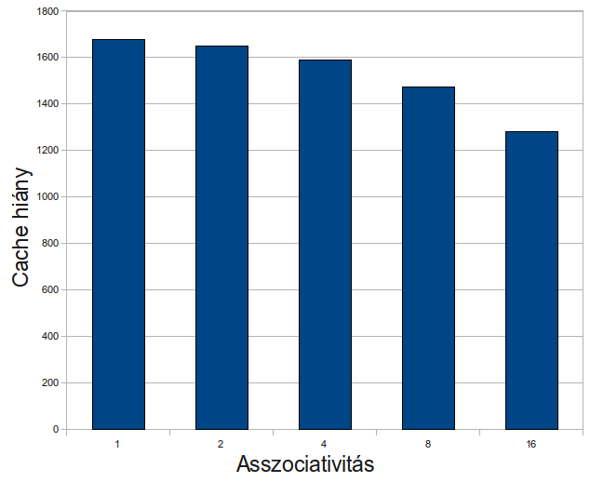
Cache asszociativitás

Slide 14
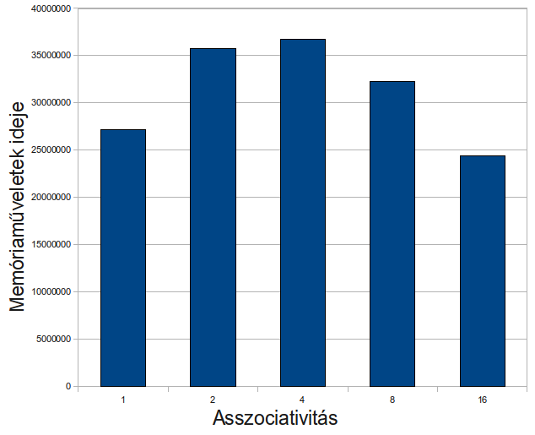
Cache asszociativitás

Slide 15
Gyorsítósor mérete
Összevetve:
  4
  8
  16
  32
  64
Részletes eredmények a honlapon.

Slide 16
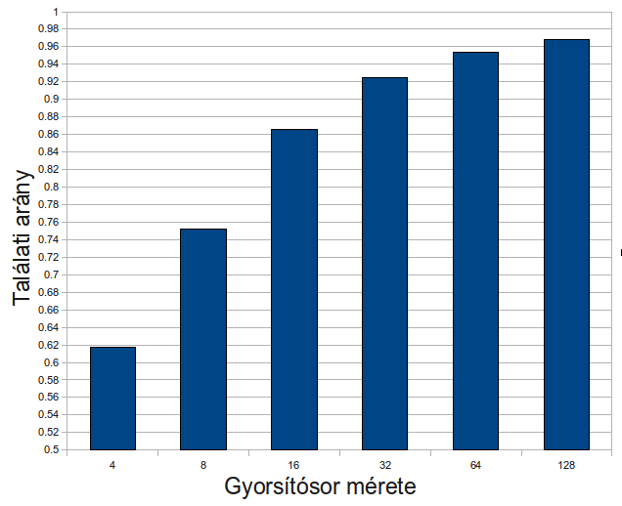
Gyorsítósor mérete

Slide 17
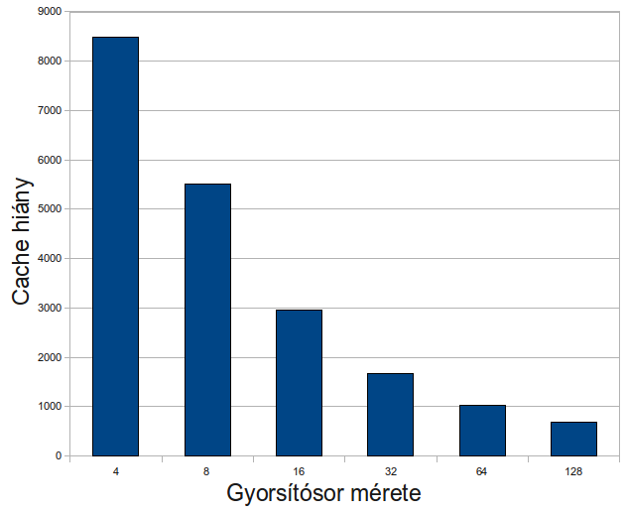
Gyorsítósor mérete

Slide 18
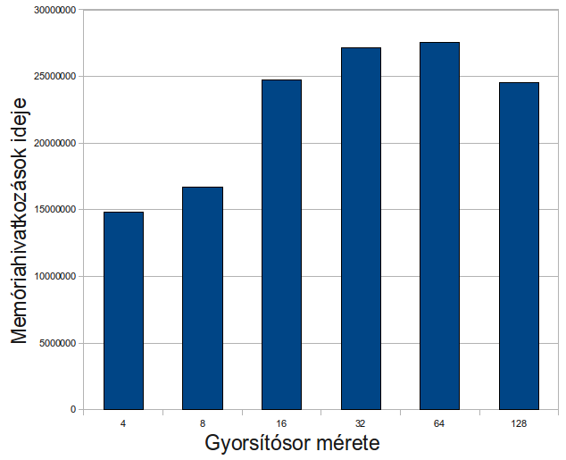
Gyorsítósor mérete

Slide 19
Lapméret
Összevetve:
  256
  512
  1024
  2048
  4096
  8192
  16384
Részletes eredmények a honlapon.

Slide 20
Eredmények
Az összes információ és dokumentáció elérhető a projekt honlapján
www.github.com/zalatnaicsongor/memsim

Slide 21
Köszönjük a figyelmet!

